Slide 1

Великая российская революция в литературных произведениях
(на примере поэмы А.Блока «Двенадцать»)
Урок – версия
Кашина Наталья Валентиновна,
учитель русского языка и литературы
МКОУ «Троицкая СОШ № 5» Талицкий ГО

Slide 2
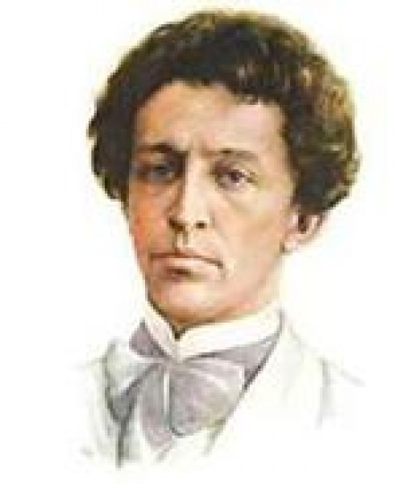
Поэт – политик поневоле.
(Е. Евтушенко, ст. «Вам, кто руки не подал Блоку…»)
Блок шёл в своём творчестве к «вочеловечиванию», то есть к человеку общественному, к народу:
Всё сущее – вочеловечить,
Несбывшееся – воплотить.
Раздумья над исторической судьбой России полны пророческих прозрений: «О, Русь моя! Жена моя! До боли нам ясен долгий путь…»

Slide 3
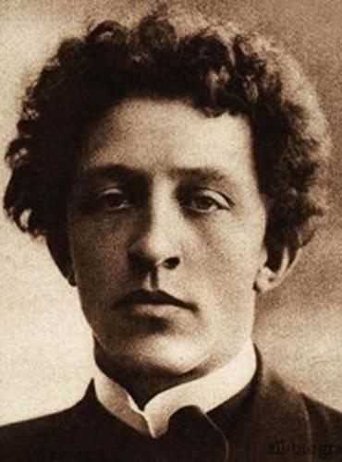
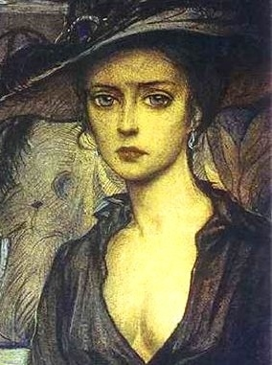
Блок ощущал неизбежное приближение социальных катаклизмов. Империалистическую войну он оценил как испытание, которое надо перенести, чего бы то ни стоило:
Испепеляющие годы!
Безумье ль в вас, надежды ль весть?
От дней войны, от дней свободы…
Кровавый отсвет в лицах есть…
Поэт не славил войну, не писал ура-патриотических стихов, голос его Музы был скорбен.

Slide 4
И вот Октябрь 1917 года
Октябрь 1917 года Блок принял без колебания. Он поверил, что новая власть несёт искупление (по крайней мере, так он писал в своей статье «Интеллигенция и революция»). И внутренне он был готов к этому.
В январе 1918 года он написал поэму «Двенадцать». Это была первая поэма о революции в художественной литературе. Она резко не походила ни на что им созданное и произвела на современников двойственное впечатление: Д. Мережковский и З. Гиппиус перестали подавать поэту руку, отвернулись от него, обвиняли в том, что он продался новой власти. А. Луначарский сказал, что поэма – гимн революции. В Маяковский говорил, что поэмой зачитывались и «белые» и «красные» (то есть и те, и другие считали, что Блок с ними). С конца двадцатых годов действительно закрепилось мнение, что поэма Блока «Двенадцать» – это гимн революции, её прославление. Сегодня эта версия устарела.
Продался ли Блок новой власти?

Slide 5
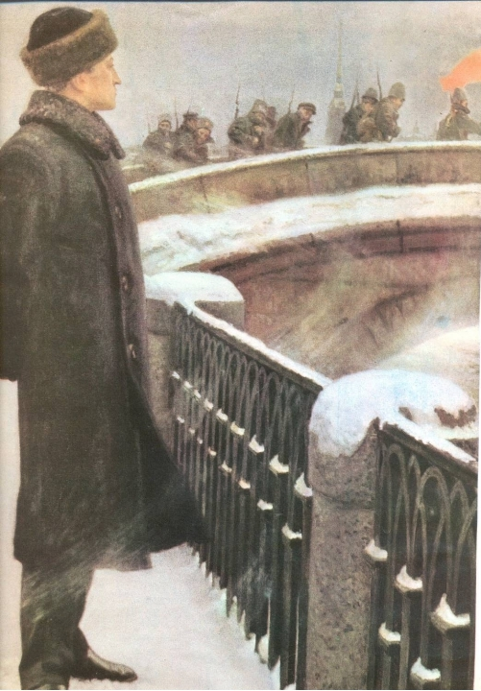
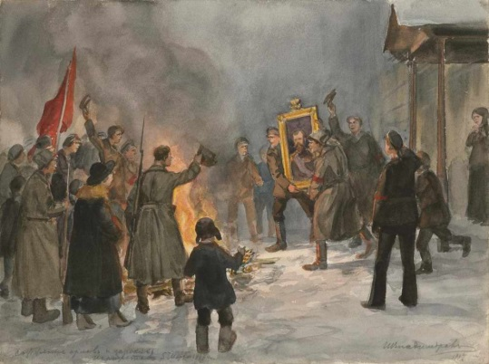
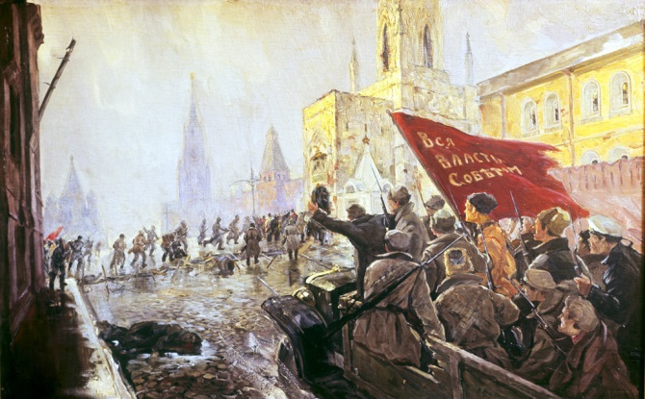
«Что же задумано? Перестроить всё. Устроить так, чтобы всё стало новым, чтобы лживая, скучная наша жизнь стала справедливой, чистой и прекрасной жизнью…», - писал А. Блок. В это он верит. А что он видит, когда выходит из литературных салонов на революционные улицы, площади?

Slide 6
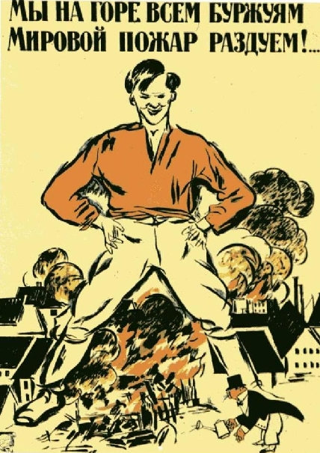
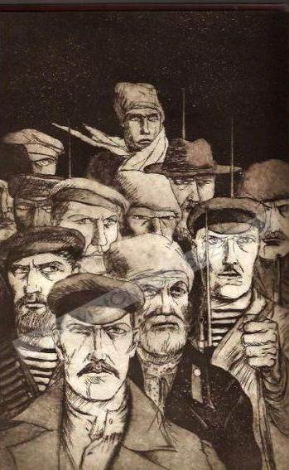
«Двенадцать»
Кто же эти двенадцать? Им дано оружие? Для чего?
Это люди «низов», народ, даже деклассированные элементы. Революция дала им свободу, но «без креста», то есть без всяких нравственных запретов, без культуры. Им дано оружие для несения караульной службы, для охраны порядка в городе, а они – убивают…

Slide 7
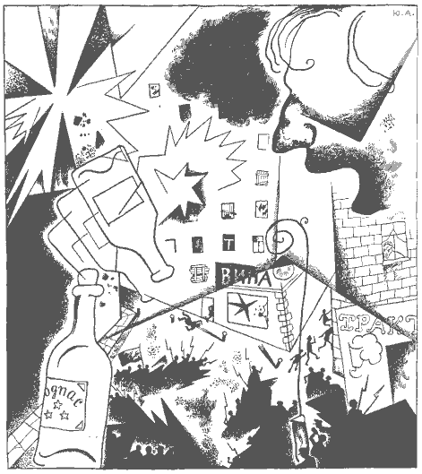
Куда же направлена энергия этих людей в первый миг свободы?
«Двенадцать»
Всё позволено! Делай, что хочешь! «Свобода» для этих людей – это утоление своих страстей – страсть насилия, обладания, присвоения, захвата. «Грабь награбленное!» – лозунг, который выдвинули большевики. Не в библиотеки за знаниями, не к станкам для благородного труда, не в филармонии слушать музыку спешат эти люди (по их мнению, это всё приметы «старого мира»: труд – проклятие, искусство – блажь богатых). Первая мысль Петрухи о Катьке и о кабаке. В кабак!

Slide 8
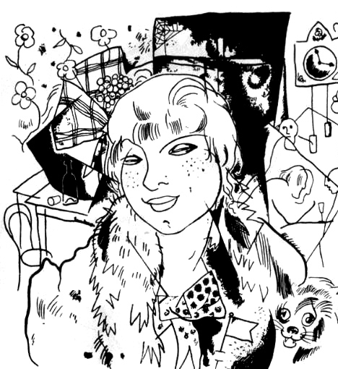
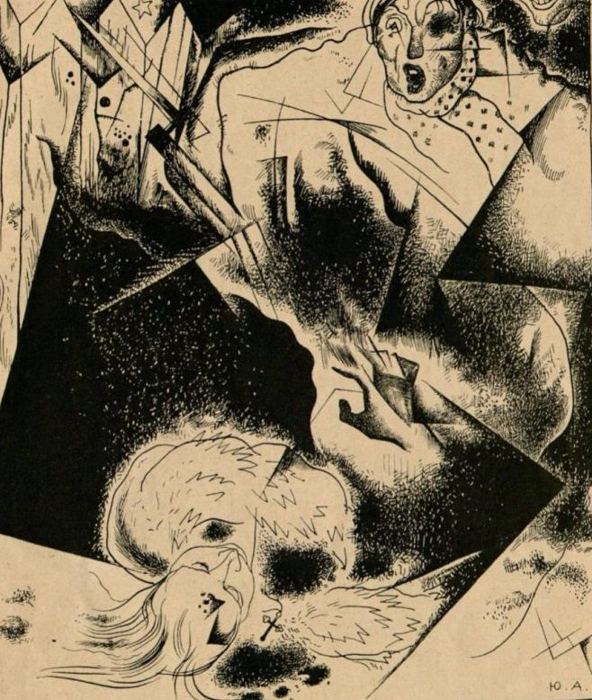
«Двенадцать»
Петька говорит о Катьке, убив её: «Эту девку я любил…». Любил ли Петька Катьку? И что значит любить?
Петька Катьку не любил. Просто был близок с ней. Любить – сострадать, жалеть, понимать. Любовь предполагает не только физическую, но и духовную близость. Убийство – месть было совершено со скуки: «Позабавиться не грех!». После чего Петька опять повеселел. После убийства – и грабежи, и разбои, и пьянство, ведь «гуляет нынче голотьба» – анархия.

Slide 9
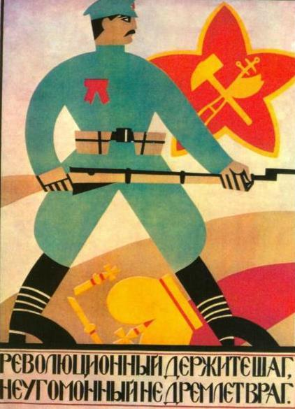
«Двенадцать»
На протяжении всей поэмы красногвардейцам чудится со всех сторон «лютый враг»: «Их винтовочки стальные на незримого врага…», «Вот проснётся лютый враг…», «Неугомонный не дремлет враг…». Всюду злобная подозрительность. Но кого им бояться, ведь «старый мир» (враг) «ковыляет позади». Ковыляет – значит слаб. Им всюду мерещится враг, потому что сами они – убийцы.

Slide 10
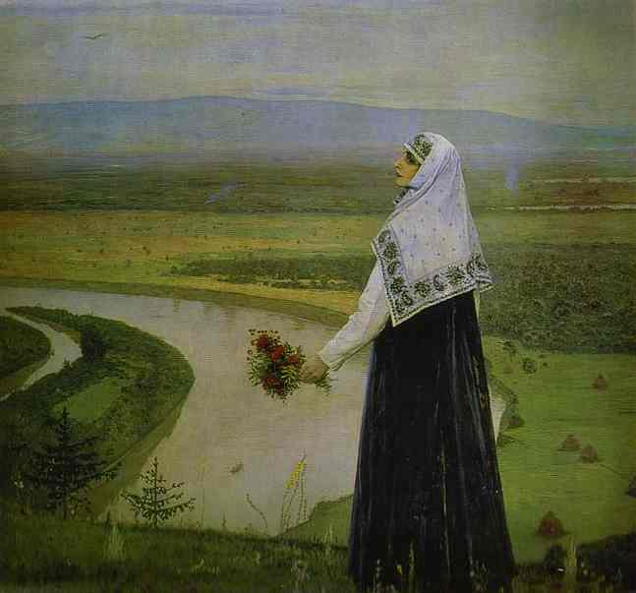
«Двенадцать»
Со скуки убита Катька…и…со скуки собрались «пальнуть» в …Святую Русь! А что для Блока Россия?
«Твои мне песни ветровые, -
Как слёзы первые любви!»
«О, Русь моя! Жена моя!»
«Как жить и плакать без тебя!»

Slide 11
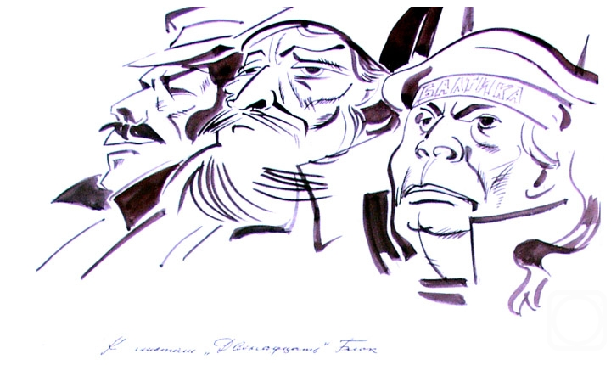
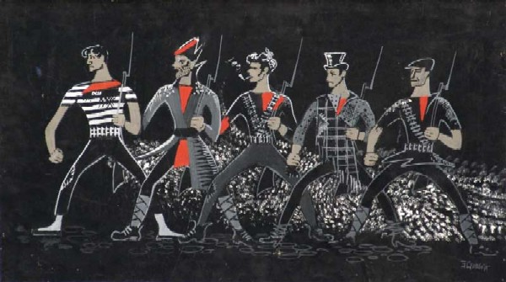
«Двенадцать»
Есть ли Бог в душе этих двенадцати, если они собираются «пальнуть пулей в Святую Русь»?
Во второй главе рефреном звучат строки: «Эх, эх, без креста!» – то есть без сдерживающих нравственных начал. В одиннадцатой главе авторская позиция усиливается: «…без имени святого…», «Ко всему готовы, Ничего не жаль…». Вот он ключ к разгадке этих образов – они полны упоения безграничной свободой, крест – двухтысячелетний символ отброшен за ненадобностью, им «ничего не жаль: ни Катьку, ни Русь, ни имени святого». И убита не только Катька, но и Святая Русь.

Slide 12
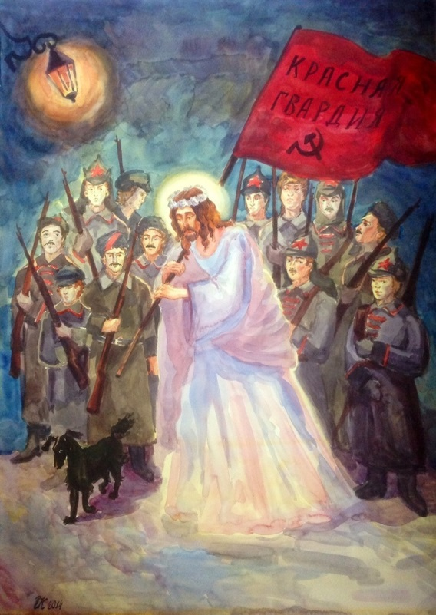
Может ли убийц вести Христос?
В конце поэмы возникает парадоксальная ситуация: идут убийцы, которые убили девушку, ничем не угрожающую спокойствию революционного города, собирались стрелять в Русь… А «Впереди Иисус Христос» в «белом венчике из роз»?!
Что именно символизирует появляющийся в конце поэмы Иисус Христос?

Slide 13
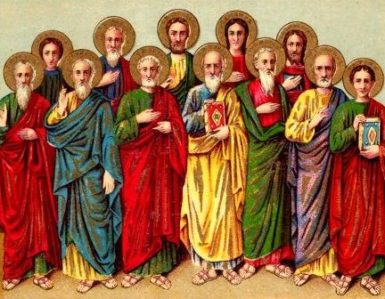
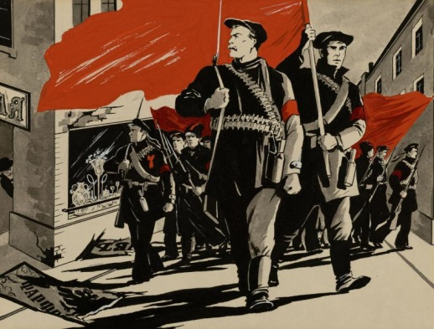
Существовала версия, что двенадцать апостолов Христа были прообразом двенадцати красногвардейцев. Чтобы проверить эту версию, сравним, что несут людям те и другие.
Не убий! Люби ближнего своего Мир Прощение Свет | Смерть Ненависть Злоба Месть Тьма
Двенадцать апостолов созидают,
двенадцать красногвардейцев разрушают

Slide 14
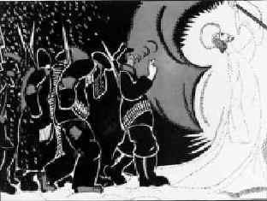
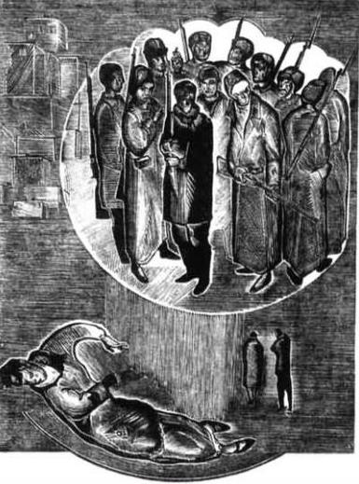
Спасти от этого разрушения может только обращение к общечеловеческим нравственным ценностям – вот одна из главных мыслей поэмы. А «белый венчик» – это символ нравственной чистоты, это ореол святости, приобщение к духовности. Таким образом, Блок ведёт своих героев из одного мира в другой и с болью о России указывает им путь к добру, к нравственной чистоте, к Иисусу.
Христос и красногвардейцы никогда не встретятся, потому что они существуют в разных нравственных измерениях. Не может Христос вести убийц.

Slide 15
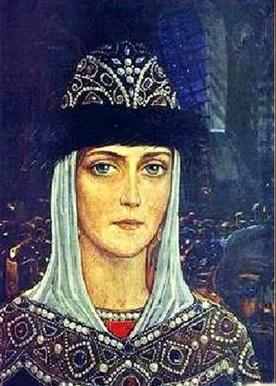
Вернёмся к вопросу: продался ли Блок новой власти?
НЕТ! Он пел в поэме «Двенадцать» не революцию, «но и тогда Россию пел он» (Е.Евтушенко). Он пел её не с ликованием, а с болью, с печалью, с «тоской у глаз», потому что она (Россия), «бедная жена», «красавица», «подруга». Он боится за неё. В такое страшное время он боится отпускать её одну на улицу, где идут…двенадцать. Они могут её, как Катьку… Он не хочет, чтобы она была «любовью, грязью или колёсами раздавлена…»

Slide 16
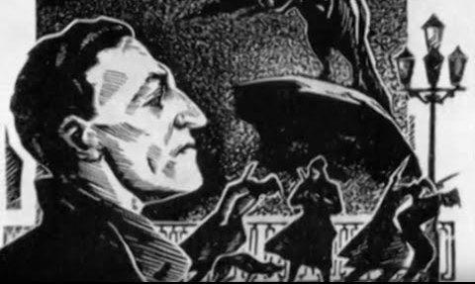
Блок вслушался, всмотрелся в современность – и ужаснулся. Он так мечтал о переменах – и они пришли. Власть теперь у тех, кто «ко всему готовы», которым «ничего не жаль», они готовы пальнуть «в кондовую, избяную, толстозадую», «святую» Русь. В его, блоковскую Русь, окутанную синими туманами, воспетую, любимую, и опять – несчастную.
После поэмы «Двенадцать» Блок замолчал. «А когда началась Красная Армия и социалистическое строительство, я больше не мог… И с тех пор не пишу», так, по воспоминаниям современников, сказал поэт. Да и о чём он, «дитя добра и света», мог написать? О тифе, о голоде, о реках крови, о злобе? Его надежды ушли вместе с Христом в январскую ночь под аккомпанемент выстрелов двенадцати. Таким же трагическим смыслом, как и поэма «Двенадцать», наполнено письмо Блока Н.А. Нолле-Коган, написанное в 1921 году: «Жалейте и лелейте своего будущего ребёнка; если он будет хороший, какой он будет мученик, он будет расплачиваться за всё, что мы наделали, за каждую минуту наших дней…»

Slide 17
Воскреснем?
Погибнем?
Умрём?

